Slide 1

SKERP平台程式設計
981008

Slide 2
新產環境架構
程式測試環境VSS版本控管
正式環境只需佈署DLL,ASPX ,Web.Config
TnetAp1
IT測試機
隨時可Mark
NetAp
NetAp1
本機
Oracle
SKERP_AP
TnetAp2
User測試機
固定時間Mark
NetAp2
Oracle
SKERP_APP
平測環境只需佈署DLL ,ASPX ,Web.Config
NetAp3
TnetAp3
AP平測機
固定時間更新
本機
Oracle
SKERP_APD
TnetAp64
AP平測機
固定時間更新
TnetAp4
Job平測機
固定時間更新

Slide 3
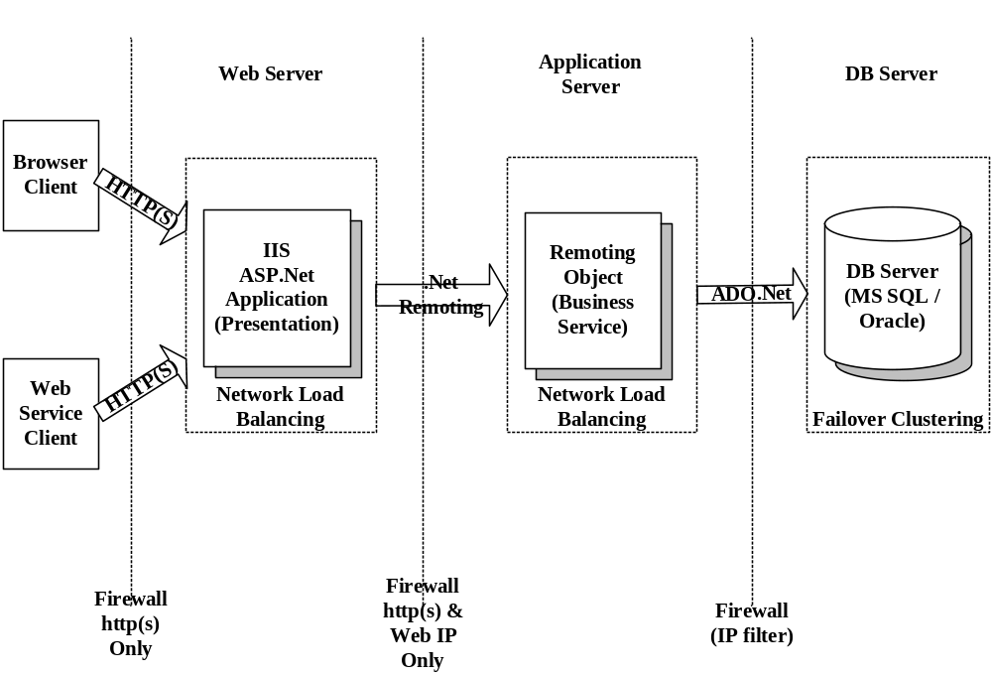
AP基本架構
.aspx
service
entity

Slide 4
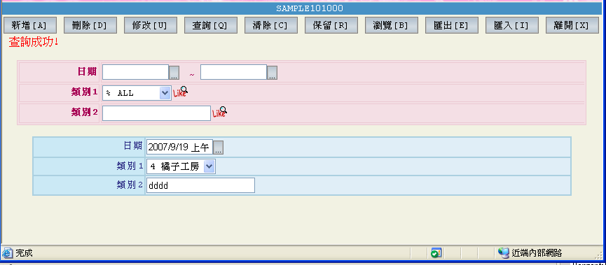
前端Web畫面設計:
SAMPLE101000.aspx
後端Code Behind:
SAMPLE101000.aspx.vb
異動(增、刪、改)Service:
bsSAMPLE101000Save.vb
多筆查詢Service:
bsSAMPLE101000Browse.vb
單筆查詢Service:
bsSAMPLE101000Query.vb
查詢資料集:
beSAMPLE101000Query.xsd
主要資料集:
beSAMPLE101000.xsd

Slide 5
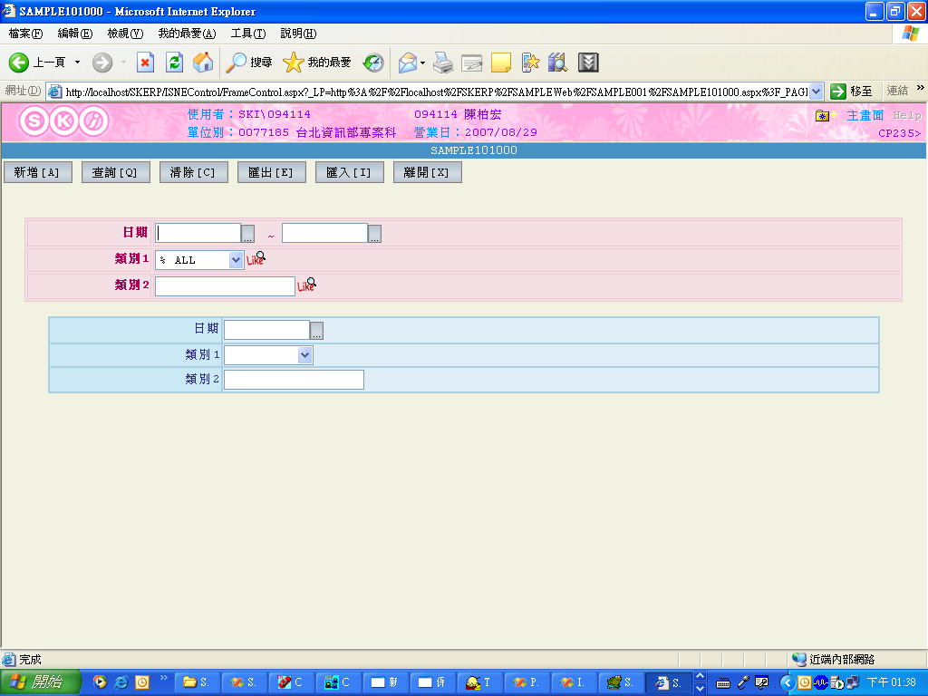
2、範例參考
SAMPLE.SAMPLE101000
ApplicationBanner
按鈕控制項
Query Area
查詢條件輸入欄位
Data Area
資料欄位顯示與編輯
所需Code：
(1)資料集Entity (Schema)
主要資料集：beSAMPLE101000.xsd
  查詢資料集： beSAMPLE101000Query.xsd
(2)前端Web畫面設計: SAMPLE101000.aspx
(3)後端Code Behind: SAMPLE101000.aspx.vb
(4)多筆查詢Service: bsSAMPLE101000Browse.vb
(5)單筆查詢Service: bsSAMPLE101000Load.vb
(6)異動(增、刪、改)Service: bsSAMPLE101000Save.vb

Slide 6
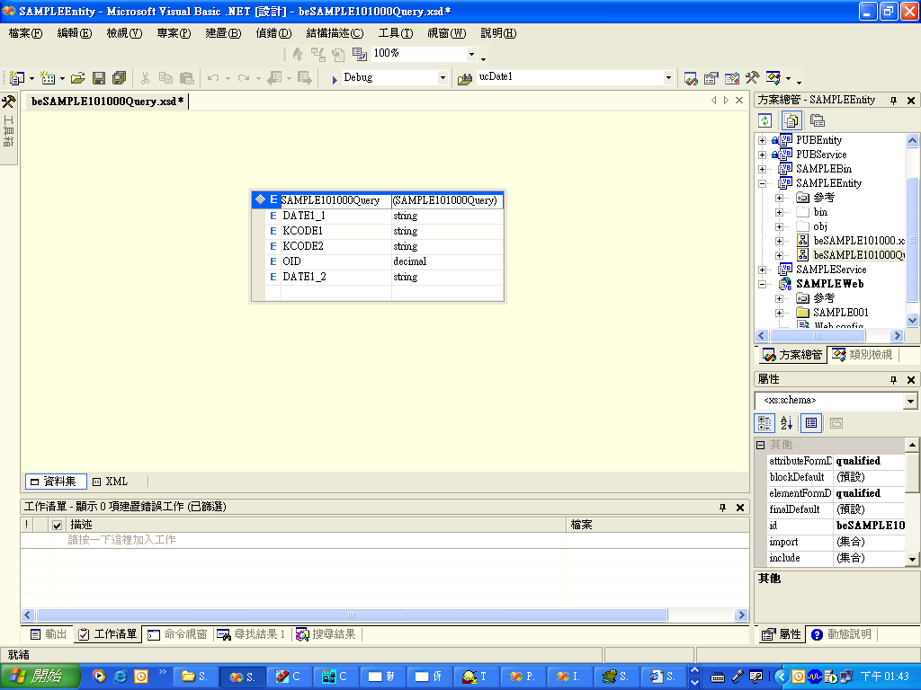
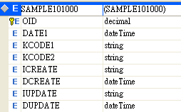
(1)資料集Entity(Schema )
查詢資料集Entity
主要資料集Entity

Slide 7
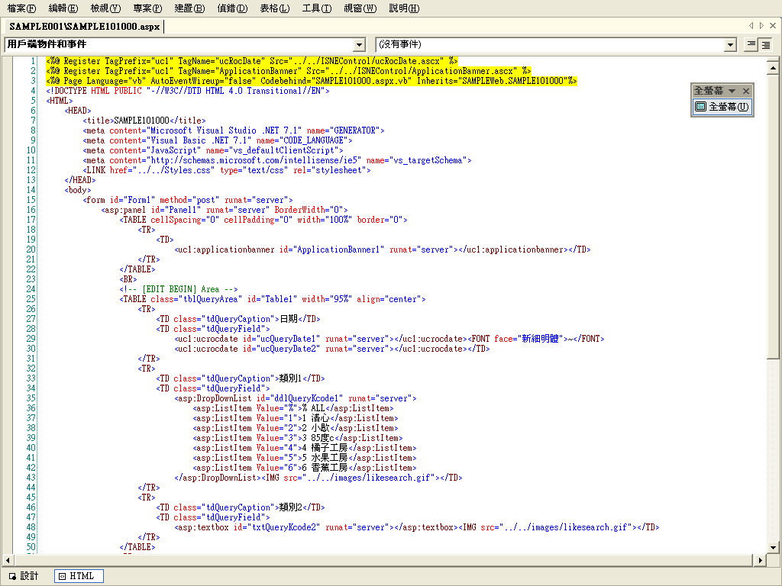
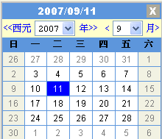
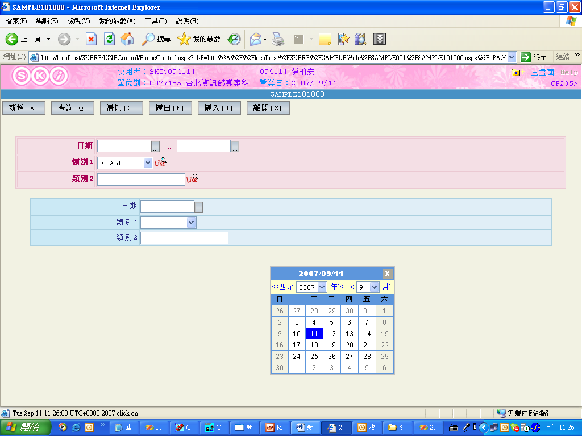

(2)aspx(html)
自定控制項
CSS樣式

Slide 8
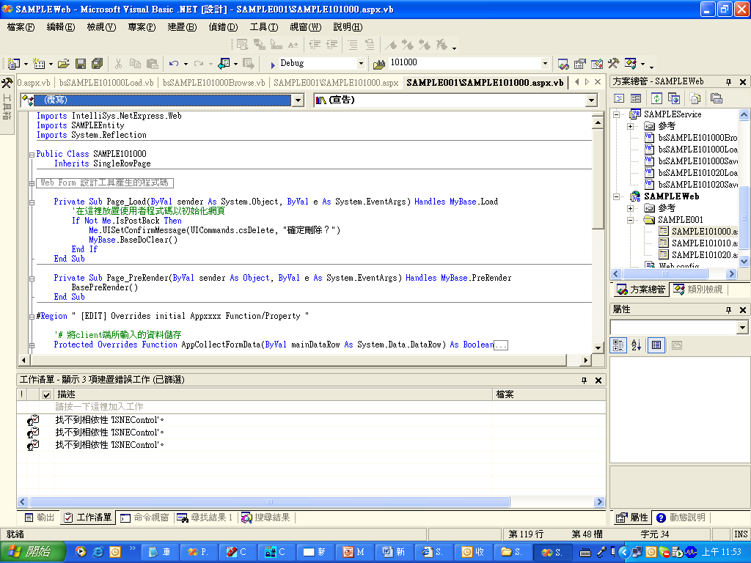
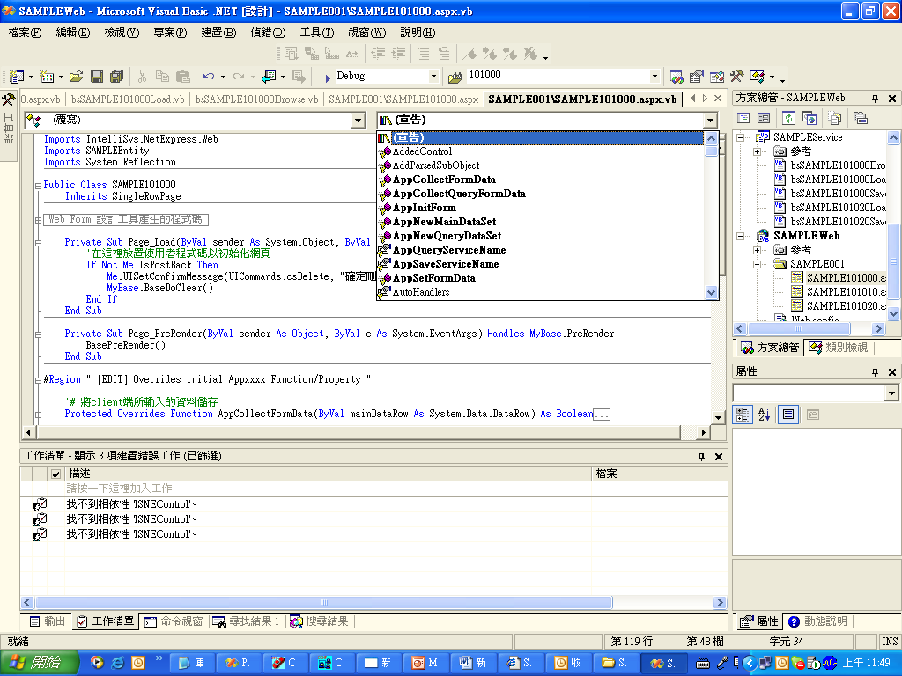
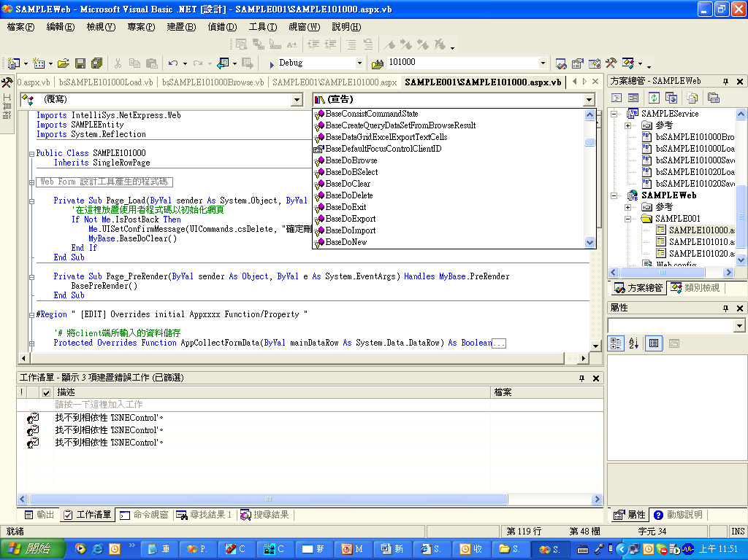
(3) Code Behind (.vb)
(1) 繼承Inherits SingleRowPage
(2) AppXXXXXX必須覆寫，設定程式基本屬性及操作
(3) BaseXXX可選擇性覆寫，以提供其它功能

Slide 9
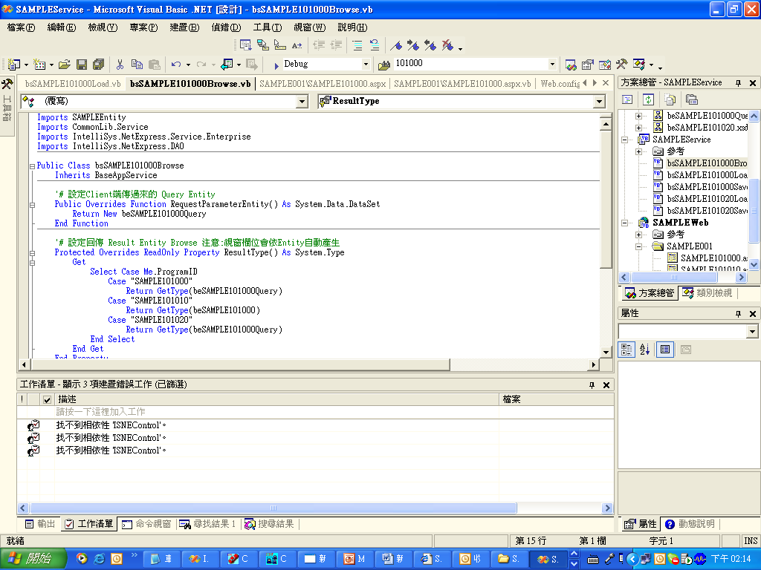
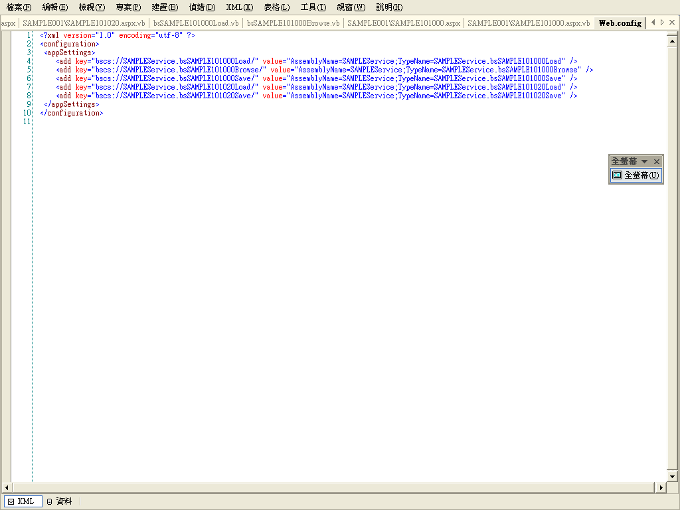
(4、5、6)查詢、異動(增、刪、改) Service
(1)繼承Inherits BaseAppService
(2)必須覆寫
*設定接收資料集，回應資料集，及InstanceName
RequestParameterEntity()
ResultType()
DefaultInstanceName()
*資料處理
DoRequest()
(3) (新版已不用加此項)必須將服務名稱及組件,類別資料加入Web.Config檔案

Slide 10
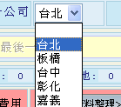
常用功能-下拉式選單
Code Behind：
CodeCache.BindDropDownList("aoi.aoi108000", "icom", Me.ddlQryICOLL_BRH, ScsOrgID.Substring(0, 2), False)
Web.Config：
<add key=“ccdn://aoi.aoi108000/” value=“AOIService.bsGetItemLists” />
bsGetItemLists.vb：
Sub LoadAOI108000(result, trans)…….

Slide 11
控制CommandButton
設定本程式有那些 CommandButton
BaseGetCommandBarCommands
  平台預設Button：UICommands.cmdNew
  自定Button： New UICommand(………)
使用者操作CommandButton實作
BaseDoUICommand
  Select Case e.CommandName
  ……..
  Case UICommands.csNew
  BaseDoNew()
  ……..

Slide 12
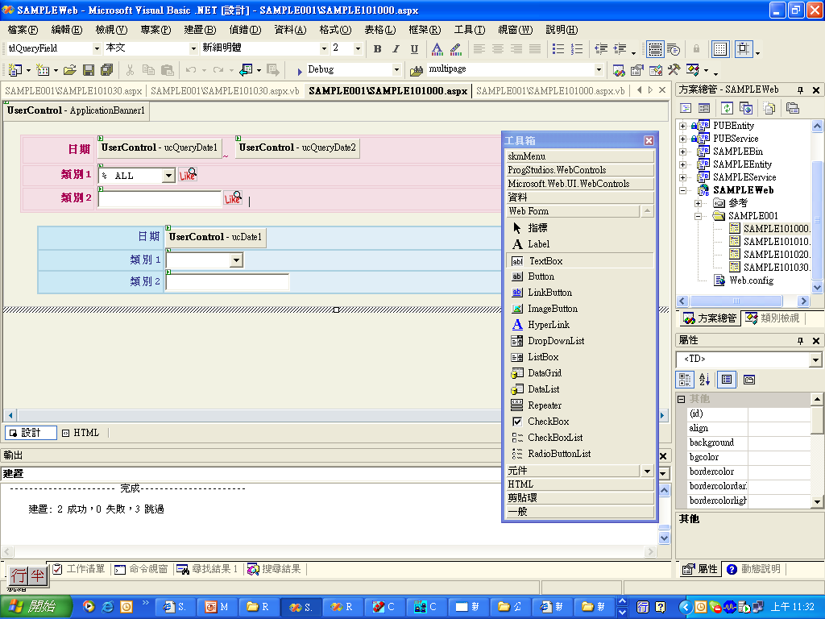
Demo:增加欄位
所需Code：
(1)資料集Entity (Schema)
主要資料集：beSAMPLE101000.xsd
  查詢資料集： beSAMPLE101000Query.xsd→加入欄位
(2)前端Web畫面設計: SAMPLE101000.aspx
  →拉出TextBox
(3)後端Code Behind: SAMPLE101000.aspx.vb
  →AppCollectQueryFormData() 收集查詢條件
  →AppCollectFormData() 收集編輯資料
  →AppSetFormData() 設定查詢出來的資料應存入的位置
(4)多筆查詢Service: bsSAMPLE101000Browse.vb→加入sql
(5)單筆查詢Service: bsSAMPLE101000Load.vb
(6)異動(增、刪、改)Service: bsSAMPLE101000Save.vb

Slide 13
報表設計
即時報表
Override BaseDoPrint()
RSReportViewer.ViewReport(Me, "/PSNReport/PSN611000", Nothing, dsPublicParameters)
批次報表
Override BaseDoPrint
InvokeJobService(Service as String, 參數 as DataSet, 報表名稱 as String)
Services：
    查詢欲顯示的資料並存入SKERP_RP內的暫存Table
    drReportItem = dsResult.ReportItems.AddReportItemsRow("/AOIReport/AOI113003", "營業費用佣金狀況表")
host：
    RS ：Ap程式執行用
    報表佈署用：reportserver

Slide 14
WorkFlow
ERP起單(泰新客制WorkflowLib)
  ERP→起單Service→Brog流程→結束→回庄Service
  可參考人事請假PSN405000
Brog起單
  Brog表單→Brog流程→結束
  可參考名片申請XBC001

Slide 15
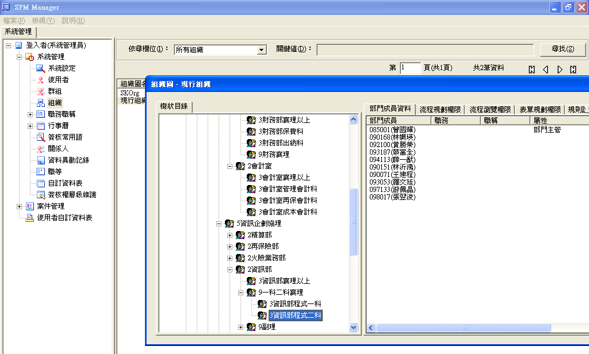
Brog組織

Slide 16
ERP起單
ERP→起單Service
AP:
InvokeBusinessService("PSNservice.bsLeaveFlow", ds)
Service:
  產生HTML或PDF
  dsCases相關參數DataSet
  Me.RequestLocalService("WorkFlowService.bsSubmitCase", dsCases)

Slide 17
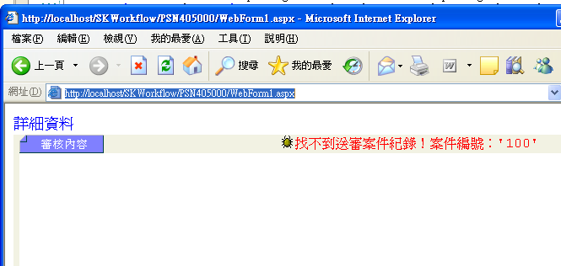
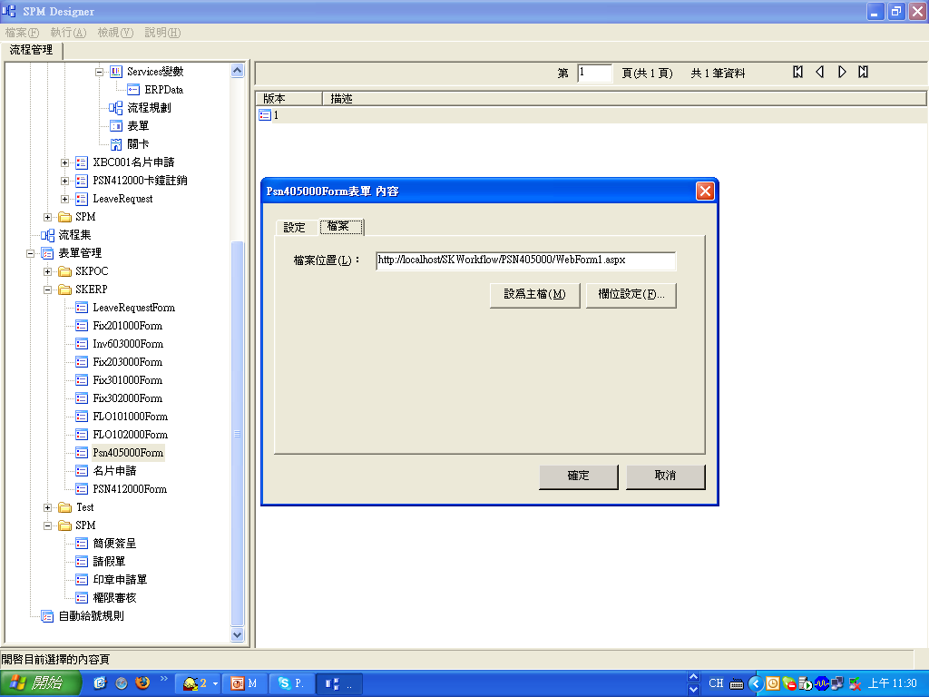
ERP起單
Brog流程SPM Designer
WebForm1.aspx
對應dsCases參數設定TextBox欄位
SPM Designer設定表單主檔
http://localhost/SKWorkflow/PSN405000/WebForm1.aspx

Slide 18
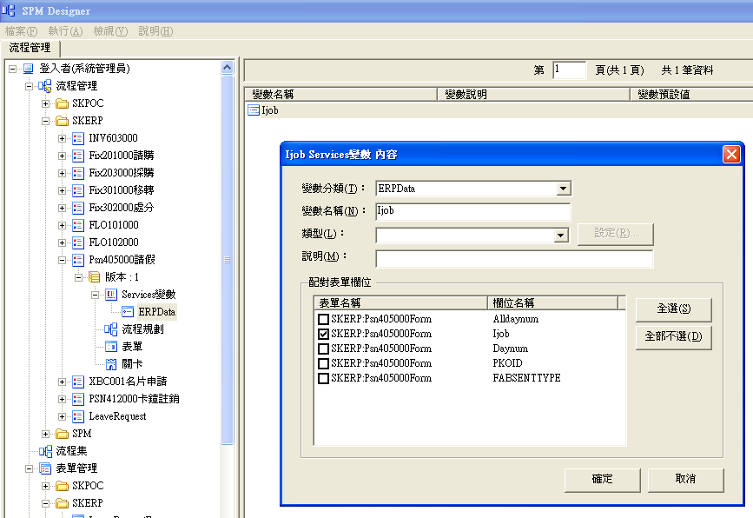
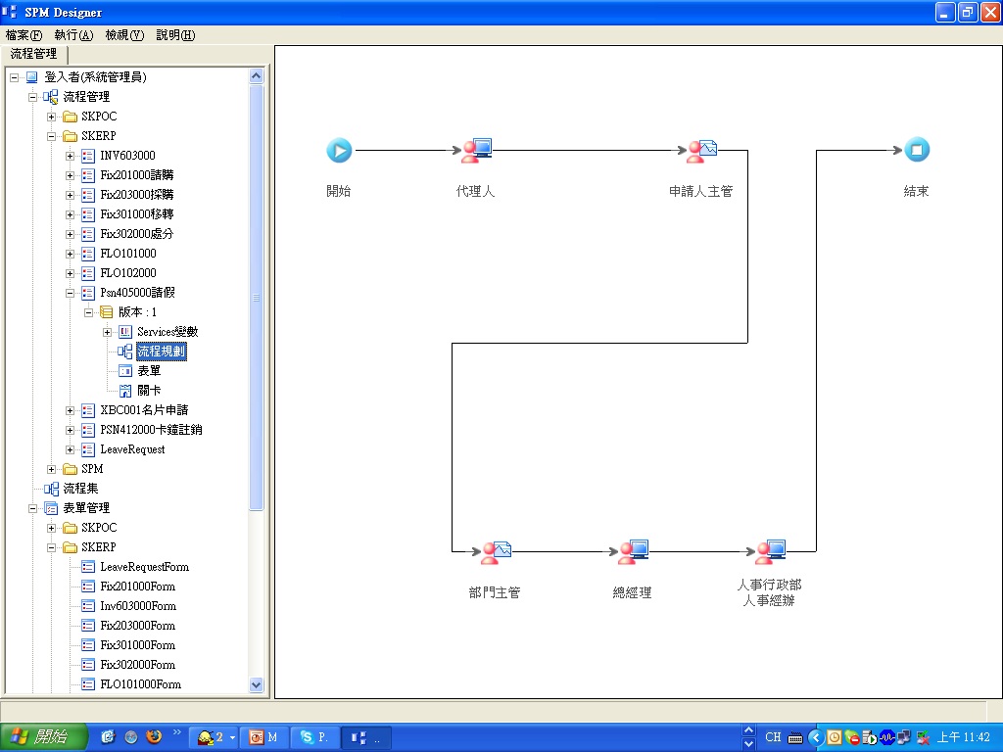
ERP起單
Brog流程SPM Designer
設定有用到的dsCases變數
設計審核流程

Slide 19
ERP起單
Brog流程審核流程控制程式
C:\Inetpub\wwwroot\SKWorkflow\Psn405000
加入參考泰新客制WorkflowLib
MyTaskPaneHelper.vb
  HandleSPMEvent
    Select Case Me.GetServiceVariable("STEPNAME
    Case "代理人“
    ….
    Case "申請人主管“
    …

Slide 20
ERP起單
結束→回庄Service
Web.config
C:\Inetpub\wwwroot\WorkFlowWeb\Web.config
<add key="Psn405000請假" value="PSNService.lsPsn405000" />
「 Psn405000請假」對應spm流程名稱
Service
Public Class lsPsn405000
Inherits BaseWorkflowCaseHandler

Slide 21
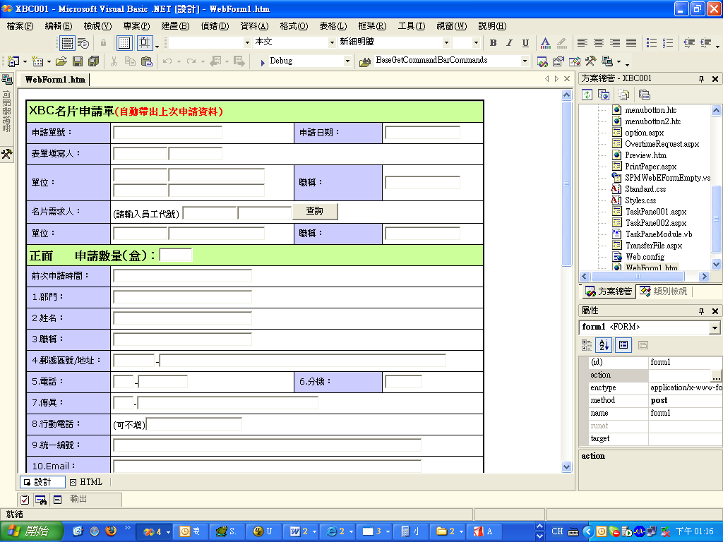
Brog起單
表單設計
C:\Inetpub\wwwroot\SKWorkflow\XBC001
表單設計WebForm1.htm
TaskPane001.aspx流程控制

Slide 22
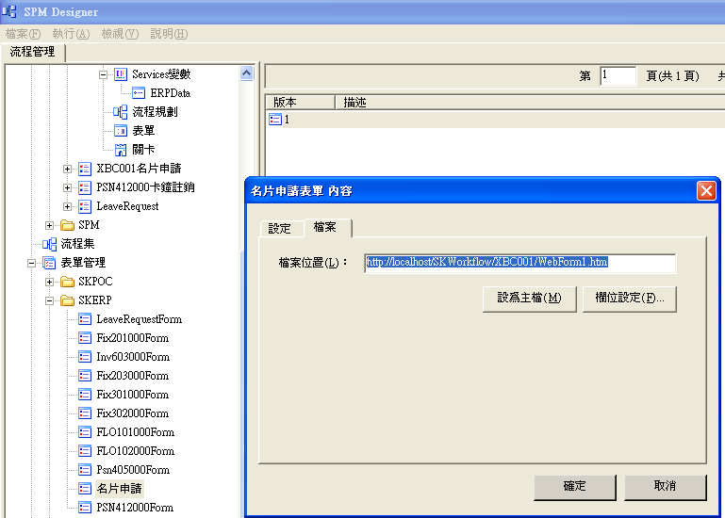
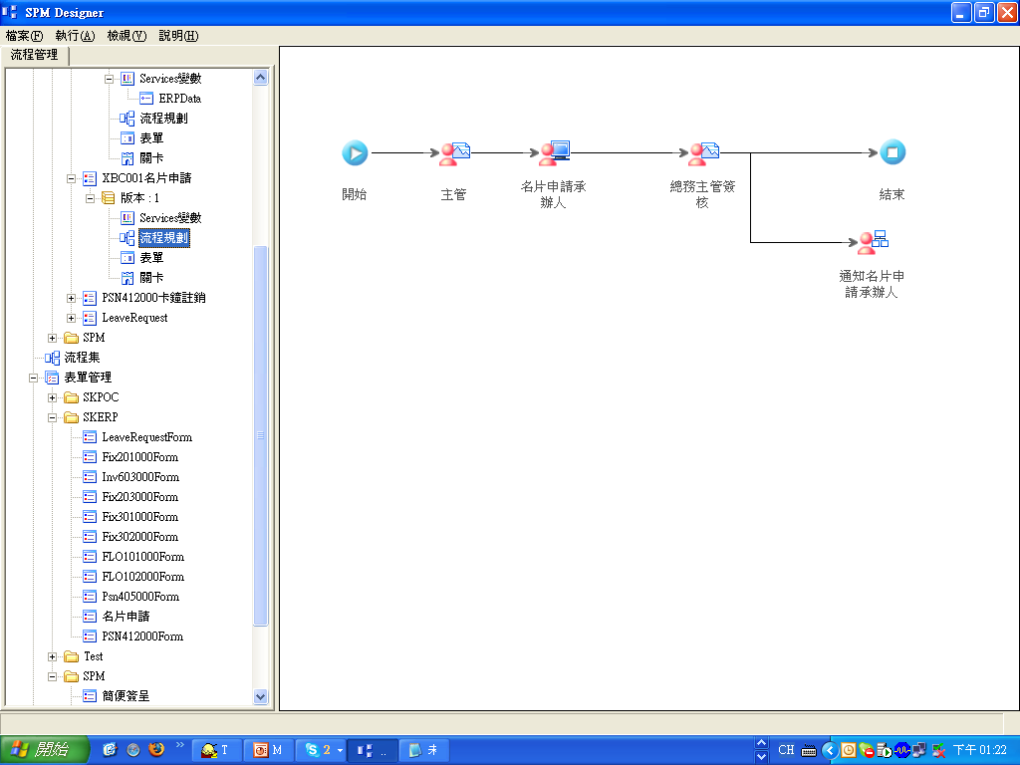
Brog起單
SPM Designer
SPM Designer設定表單主檔
http://localhost/SKWorkflow/XBC001/WebForm1.htm
設計審核流程

